Slide 1
MAESTRA 전자공학종합설계2
Team PNP
박병준
박선우

Slide 2
목차
지난 프로젝트 요약
진행상황 개요
데이터셋
데이터 증강
데이터 가공
모델 설계
학습 및 검증
개선방향 및 향후계획

Slide 3
지난 프로젝트 요약

Slide 4

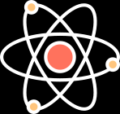





데이터셋 | 데이터 증강 | 데이터 가공 | 모델 설계 | 학습 및 검증
외부 데이터셋 Crawling | White noise Shifting Stretching Reverse Minus | 데이터 크기 - 몇 초 단위? 주파수 설정? 특성 추출법 - STFT? CQT? MFCC? Mel? 메모리 문제 - RAM, GPU 메모리 부하 커스텀 데이터셋 - 학습 속도 최적화 방안? | Activation function Softmax? Sigmoid? Loss function CrossEntropy? BCEwithLogits? Model design U-net? Wavenet? CNN?

Slide 5
Classification Method
Multi-class vs. Multi-label
Training Model
Piano [Y/N]
Training Model
Piano [Y/N]
Training Model
Cello [Y/N]
Cello [Y/N]
Training Model
Violin [Y/N]
Violin [Y/N]
Training Model
Flute [Y/N]
Flute [Y/N]

Slide 6
진행상황 개요

Slide 7
코드 파일 개요
feature.py
+f_stft(file_name): numpy
-file_name 파일을 STFT처리
+f_mel(file_name): numpy
-file_name 파일을 mel-spectrogram변환
+f_mfcc(file_name): numpy
-file_name 파일을 MFCC변환
+f_cqt(file_name): numpy
-file_name 파일을 constant-q변환
+compare_features(file_name): void
-file_name 파일의 네 가지 특성 추출 법을 비교하여 시각적으로 보여줌
+show_cqt(file_name): void
-file_name 파일을 constant-q변환 후 시각적으로 보여줌
dataset.py
+d_extract(re_extract=False, audio_len=10): void
-metadata 파일을 읽고 audio_len초 단위로 wav파일 추출
+d_create_df(audio_len=10): numpy
-metadata 파일을 읽고 train/val/test 용 data+label 분류 후 데이터 프레임 생성 및 csv+pkl 파일로 저장
+d_create_npy(root, purpose): void
-데이터 프레임을 읽고 train/val/test 용 wav데이터 전처리(특성추출) 후 npy파일로 저장
maestraDataset
+__init__(root, purpose=‘train’, transform=none): void
-커스텀 데이터셋 인스턴스 생성 시 train/val/test 여부에 따라 파일명,라벨 목록을 리스트에 할당
+__len__(): int
-커스텀 데이터셋 크기 반환
+__getitem__(idx): numpy
-커스텀 데이터셋 데이터 호출. 인덱스에 따라 파일명에 해당하는 npy 파일을 텐서로 할당하고 label과 함께 반환

Slide 8
코드 파일 개요
augmentation.py
+plot_time_series(data): void
-원본 wav파일 파형 출력
+a_white_noise(data, sr=22050, noise_rate=0.005): numpy
-잡음을 추가
+a_shift(data, sr=22050, roll_rate=0.1): numpy
-데이터를 쪼개어 순서를 바꿈
+a_stretch(data, sr=22050, rate=0.8): numpy
-데이터를 늘임
+a_reverse(data, sr=22050): numpy
-거꾸로 재생
+a_minus(data, sr=22050): numpy
-위상을 뒤집음
train.py
+t_train(instrument, model, dataloader_dict, criterion, optimizer, num_epoch, device): void
-훈련 및 검증 진행 후 결과 출력 및 pt+pth파일로 저장
MAESTRA(model.py)
+__init__(): void
-모델 인스턴스 생성 시 모델의 layer 구조 정의
+forward(x): tensor
-모델 학습 시 진행될 data propagation flow
sound.py
+s_split(input_path, output_path, audio_id, length=60, start_t=0, end_t=None): void
-wav파일을 start_t초부터 end_t초까지 사이를 length초 단위로 분할 후 저장

Slide 9
s_split
MAESTRA
forward
metadata
d_extract
d_create_df
main.py
t_train
a_white_noise
a_shift
d_create_npy
__getitem__
a_stretch
a_reverse
maestraDataset
a_minus
f_cqt

Slide 10
데이터셋 구축
s_split
MAESTRA
forward
metadata
d_extract
모델
학습 및 검증
데이터 증강
d_create_df
main.py
t_train
a_white_noise
a_shift
d_create_npy
__getitem__
a_stretch
a_reverse
데이터 전처리
a_minus
maestraDataset
f_cqt

Slide 11
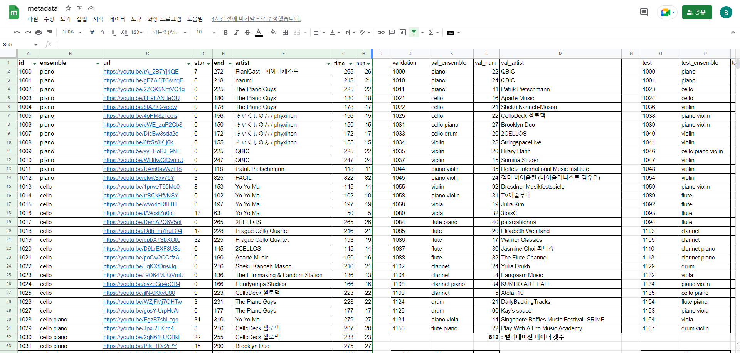
데이터셋
Rules
사전에 정한 규칙으로 신뢰성 있는 YouTube 악기 연주 영상 url을 지속적으로 추가하여 metadata 완성 (영상 170개)
라벨링이 가능한 악기영상 유튜브 url을 가져온다. ※ pc버전 기준으로 주소 창 도메인주소를 복사하지 말고 영상 아래 공유 버튼을 눌러서 복사한다(음원추출 오류 방지, 시작시간 설정하지 말 것)
사람 목소리가 포함되어도 상관없음.
합주의 경우 구간별 파트 구분없이 일관되게 함께 연주되어야 함(독주파트로 시작한다면 합주만 하는 구간의 시각을 기억한다).
반주로 작게 연주되는 악기가 있는지 꼭 확인할 것(학습에 큰 영향이 갈 것으로 예상).
스프레드시트의 url열에 링크주소 입력, ensemble열에 악기(들) 종류를 알파벳 순서대로 띄어쓰기로 구분하여 입력한다.
같은 종류 악기의 합주면 그 악기를 한 번만 라벨링한다(예: 첼로4중주 -> cello).
영상 초반 악기 연주 시작시각과 연주가 끝나는 시각을 측정해서(합주면 합주 시작/끝 시각을 고려해서) ‘start’열과 ‘end’열에 시각을 초 단위로 입력한다.
가져온 영상(음원)의 소유자 채널명을 ‘artist’열에 적는다.
-공유된 Google Drive로 공동작업한 스프레드시트-

Slide 12
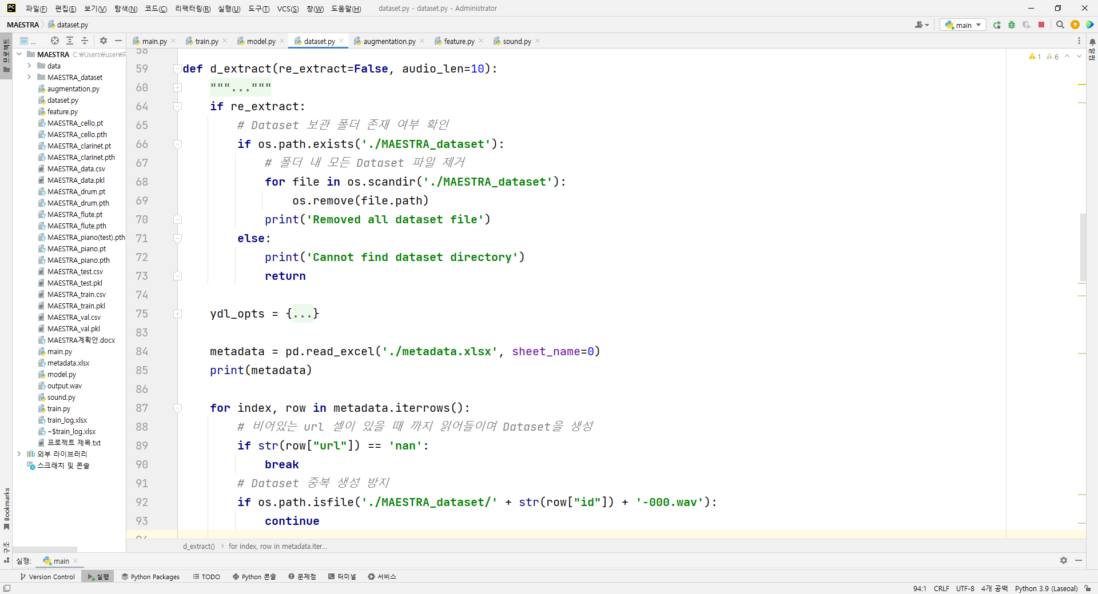
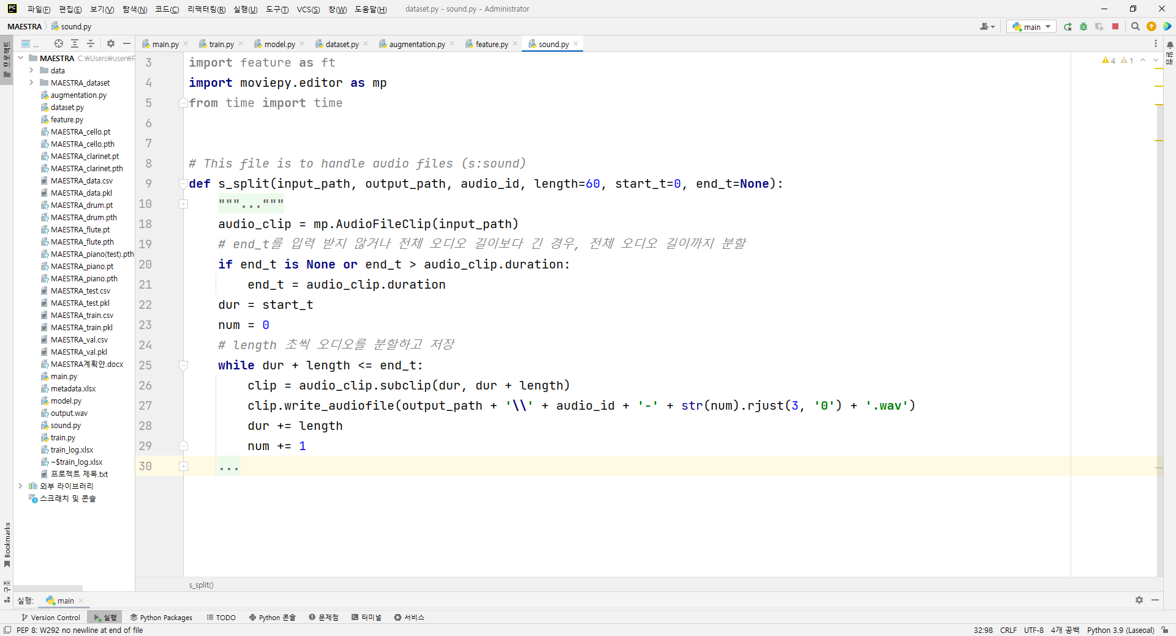
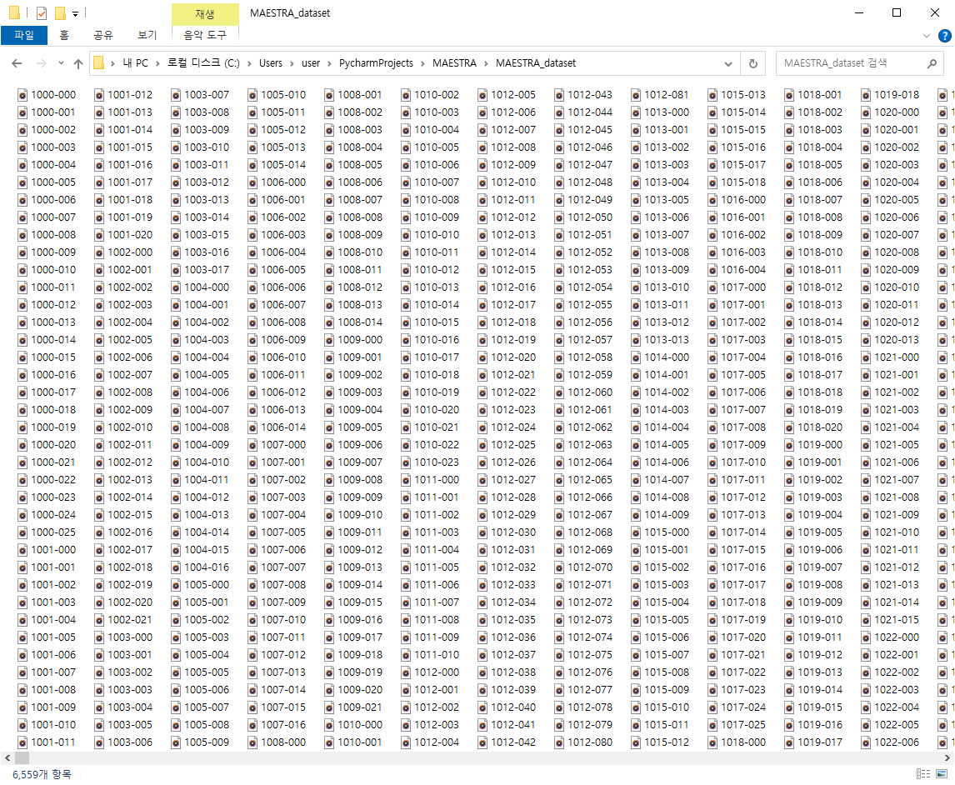
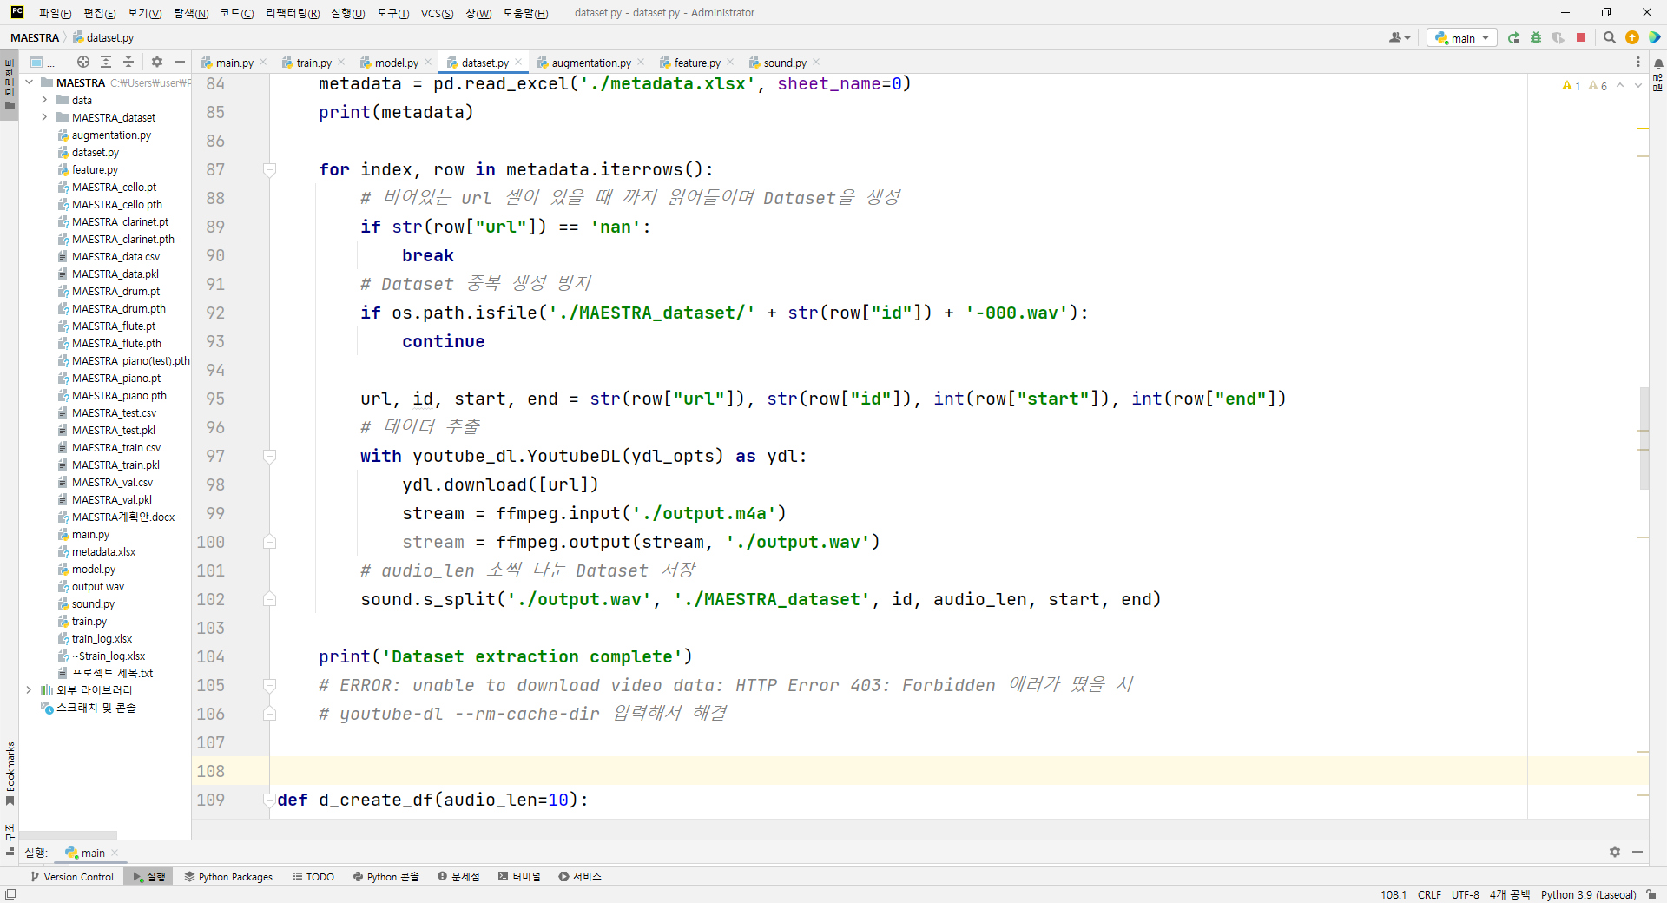
완성된 metadata 파일을 읽어 합주 음원을 10초 단위로 잘라서 wav파일로 저장 (wav파일 6559개)

Slide 13
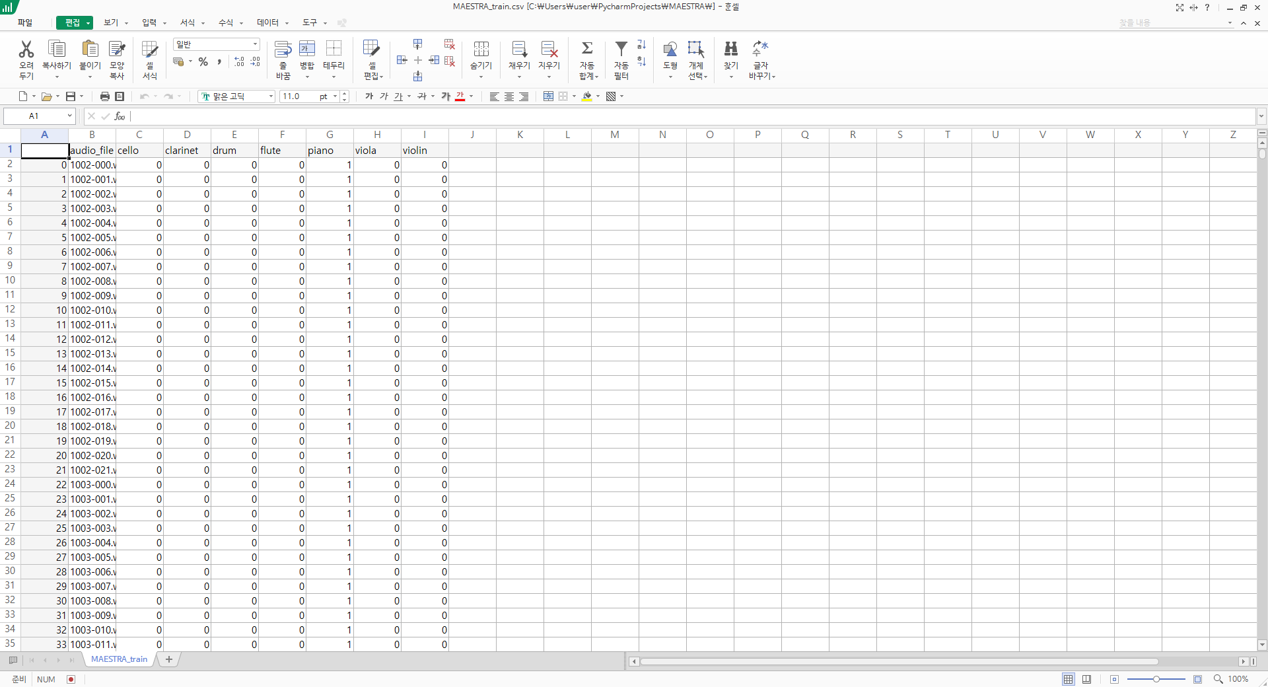
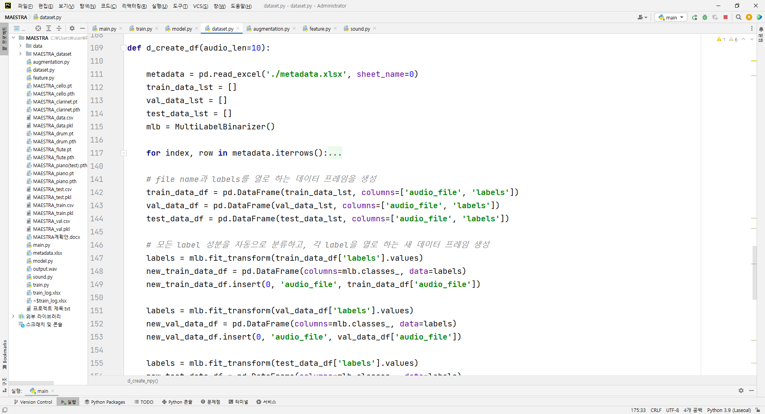
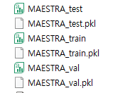
Metadata를 읽어 Train/Validation/Test 용 데이터를 구분해서 파일명-라벨 데이터프레임 생성 및 저장

Slide 14
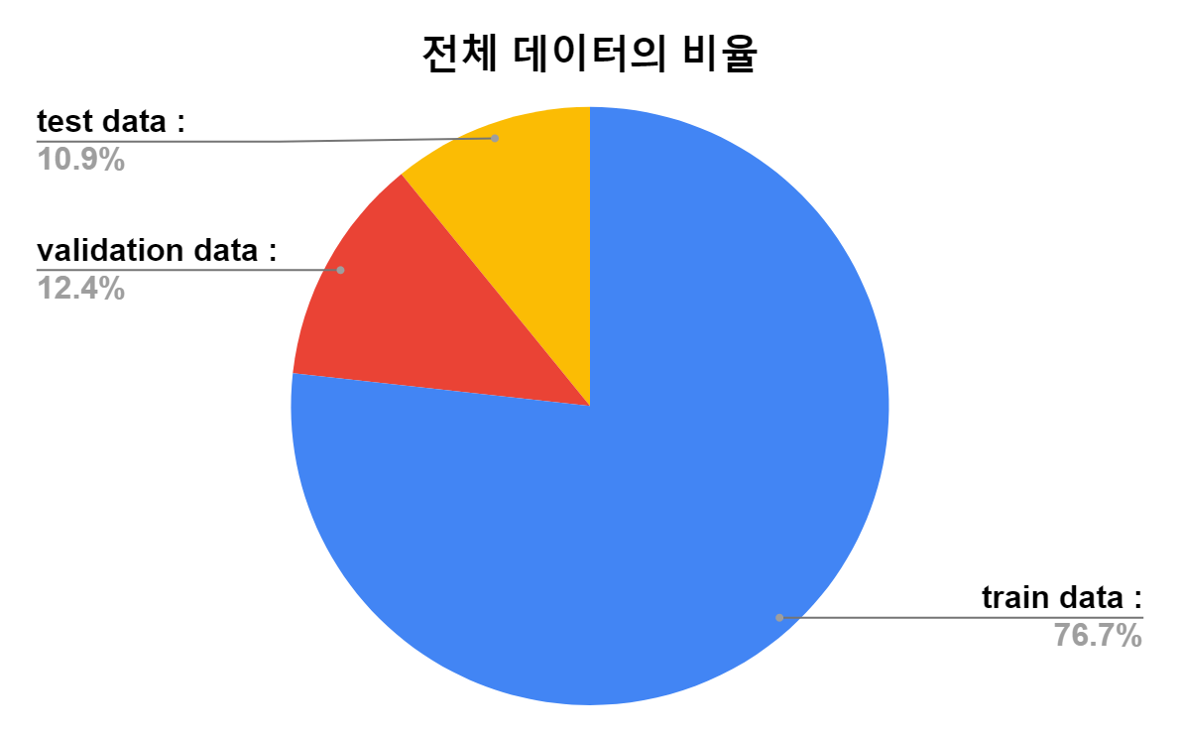
※ train/validation/test data 선정 시 고려사항
영상 데이터 개수 비율을 65 : 17.5 : 17.5 으로 한다. ( 111 : 30 : 30 개의 영상)
validation, test data는 train data와 artist가 겹치지 않도록 한다.
영상 길이가 길거나 같은 artist가 많은 것은 train data에 배치한다.
total data : | 6559
train data : | 5034 | 76.75%
validation data : | 812 | 12.38%
test data : | 713 | 10.87%

Slide 15
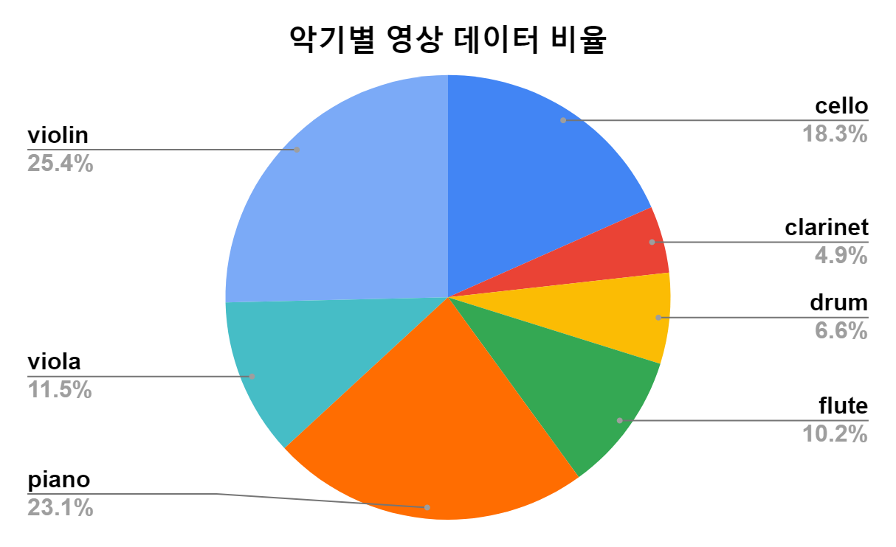
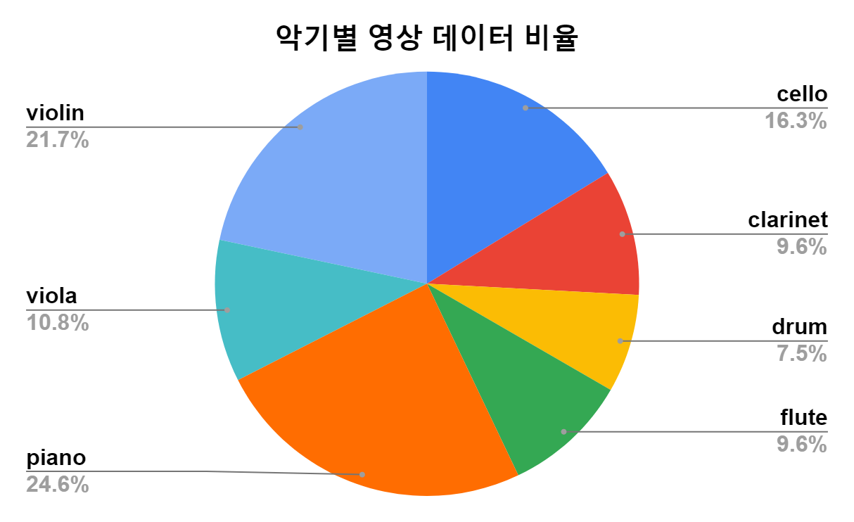
영상의 개수를 고려한 값
영상의 길이를 고려한 값
(실질적 데이터 개수)

Slide 16
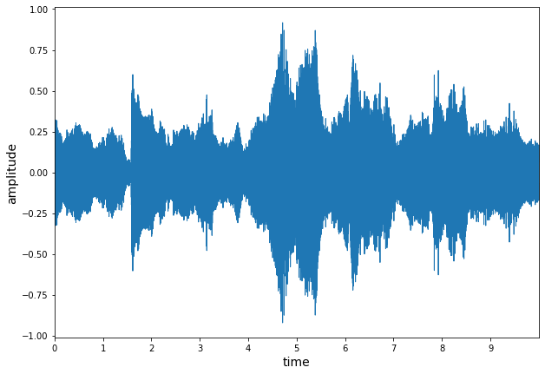
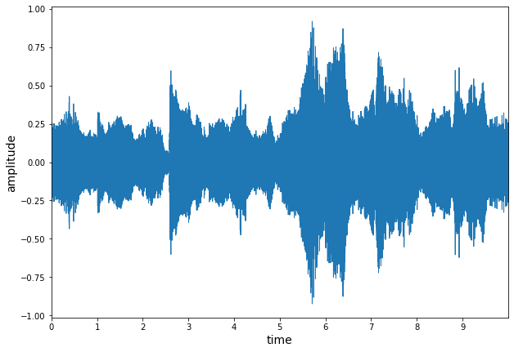

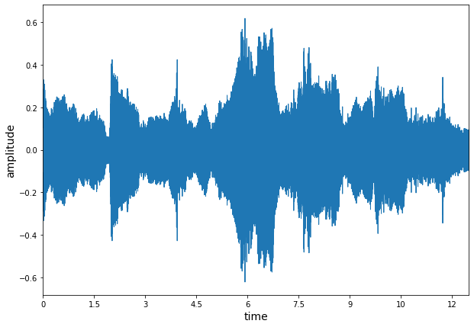

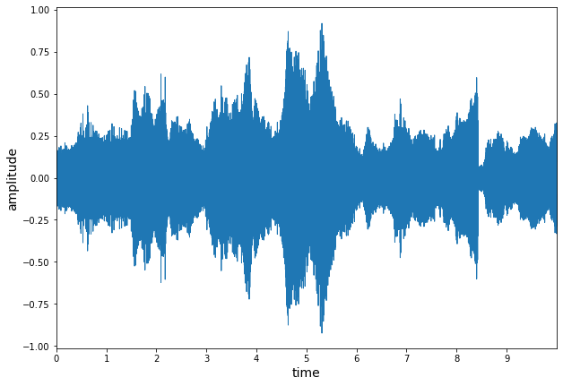
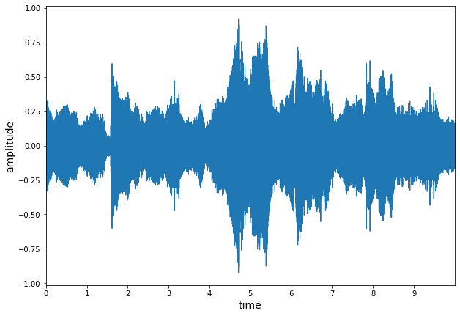
데이터 증강
White Noise
Shifting Sound
Stretch Sound
Reverse Sound
Minus Sound
https://colab.research.google.com/drive/1eyfEfO4iEz4UfhcLVZ9OwMQLwqC4yK1z#scrollTo=i94MP72nSYyk

Slide 17
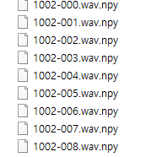
데이터가공
특성
추출
특성
추출
<1학기>
<지난 발표>
<현재>
Customdataset
Customdataset
Customdataset
__init__
__init__
__init__
사전에 가공된 데이터 묶음 [Json] (1~2GB) 압축해제 후 리스트에 저장
데이터 좌표와 라벨만 담긴 .pkl파일(~KB)을 불러와서 리스트에 저장
데이터 좌표와 라벨만 담긴 .pkl파일(~KB)을 불러와서 리스트에 저장
_len__
_len__
_len__
__getitem__(idx)
__getitem__(idx)
__getitem__(idx)
리스트 하나씩 불러오기
인덱스에 해당하는 좌표의 wav데이터를 가공 후 반환
특성
추출
인덱스에 해당하는 좌표의 numpy[npy](~KB) 데이터를 즉시 반환
RAM out of memory!
Too long initialization time!
Too long training time!
Extraction time per 1 data = 0.6s
6559 data 15 epoch = 15h
6559 data 15 epoch = 97m

Slide 18
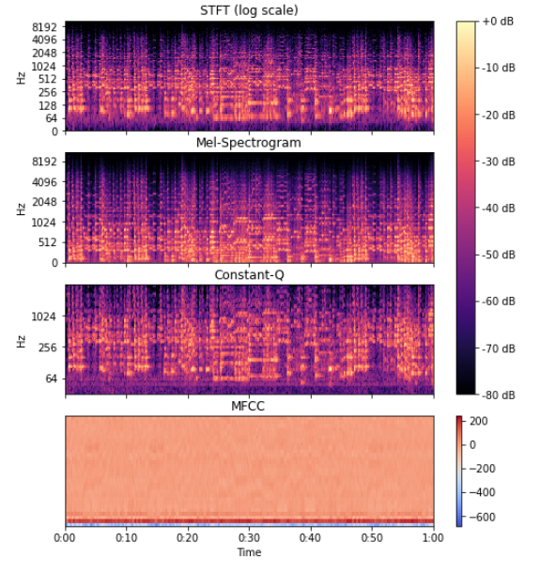
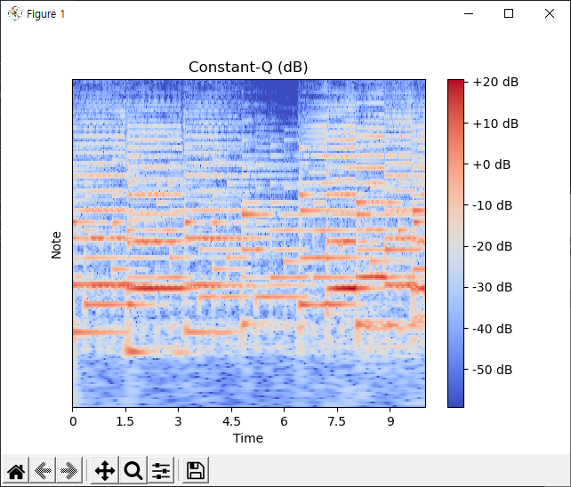
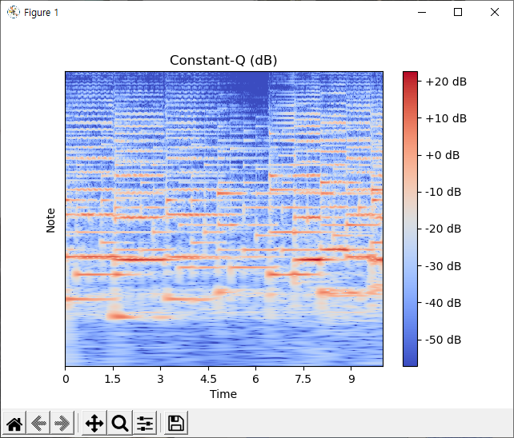
데이터가공
Constant-Q Transform(CQT)
이미지 처리기법을 활용, 사람의 귀와 유사하게 해석
최소 주파수 32.7Hz 기준 7 옥타브까지 해석(커스텀 가능)
한 옥타브
주파수 해상도 2배
168x431
주파수 해상도 4배
336x431

Slide 19
모델 설계
이진 분류(BCELoss + Sigmoid)
각각의 악기에 대해 동일한 모델에 데이터셋을 통과 -> 각각의 결과를 종합하여 최종 결과 생성
Piano
Cello
Violin
Flute
Training Model
Piano [Y/N]
Yes
-
-
-
Piano
Cello
Violin
Flute
Training Model
Cello [Y/N]
-
No
-
-
Piano
Cello
Violin
Flute
1
0
1
0
Piano
Cello
Violin
Flute
Training Model
Violin [Y/N]
-
-
Yes
-
Training Model
Flute [Y/N]
Piano
Cello
Violin
Flute
-
-
-
No

Slide 20
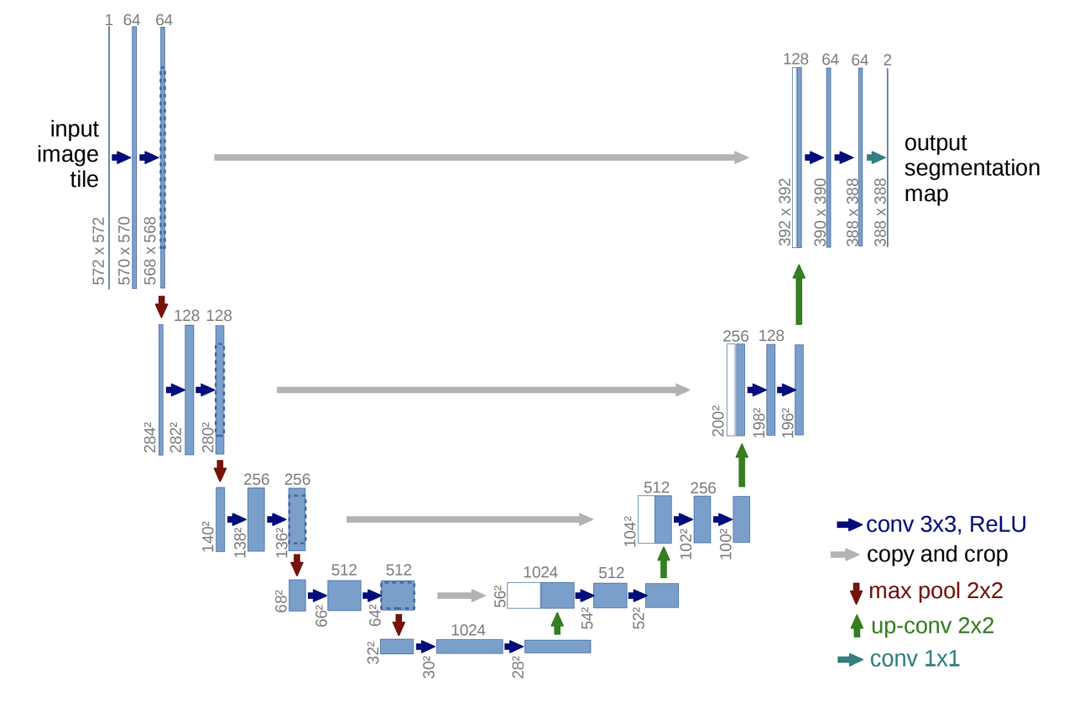
모델 설계
U-Net +CNN(Conv: kernel_size=3, padding=0, ReLU, Maxpool: 2x2, FCN->Sigmoid)
1x336x431
1x148x244
64x33x57
64x16x28
128x14x26
128x7x13
256x5x11
256x2x5
1
32x35x59
16x73x121
16x146x242
32x71x119

Slide 21
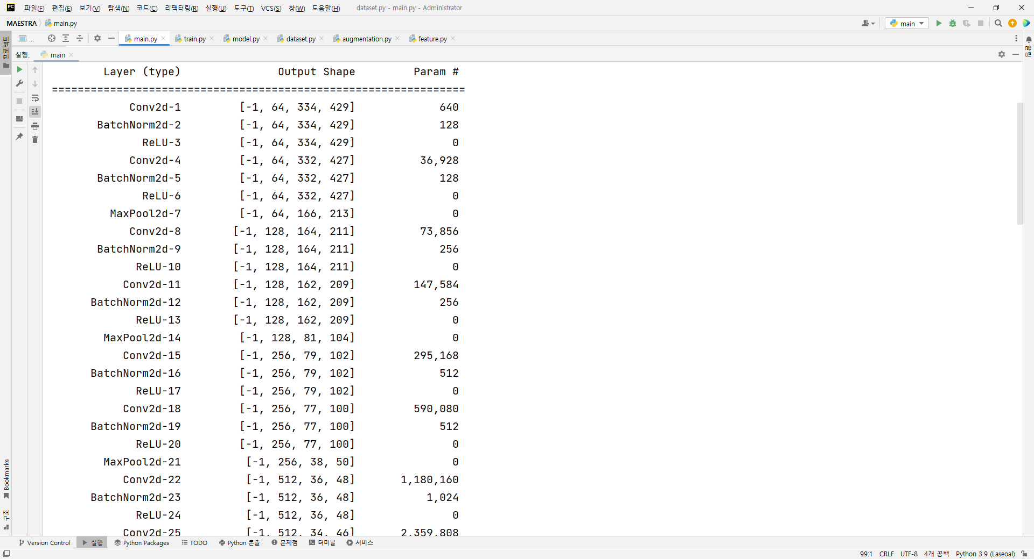
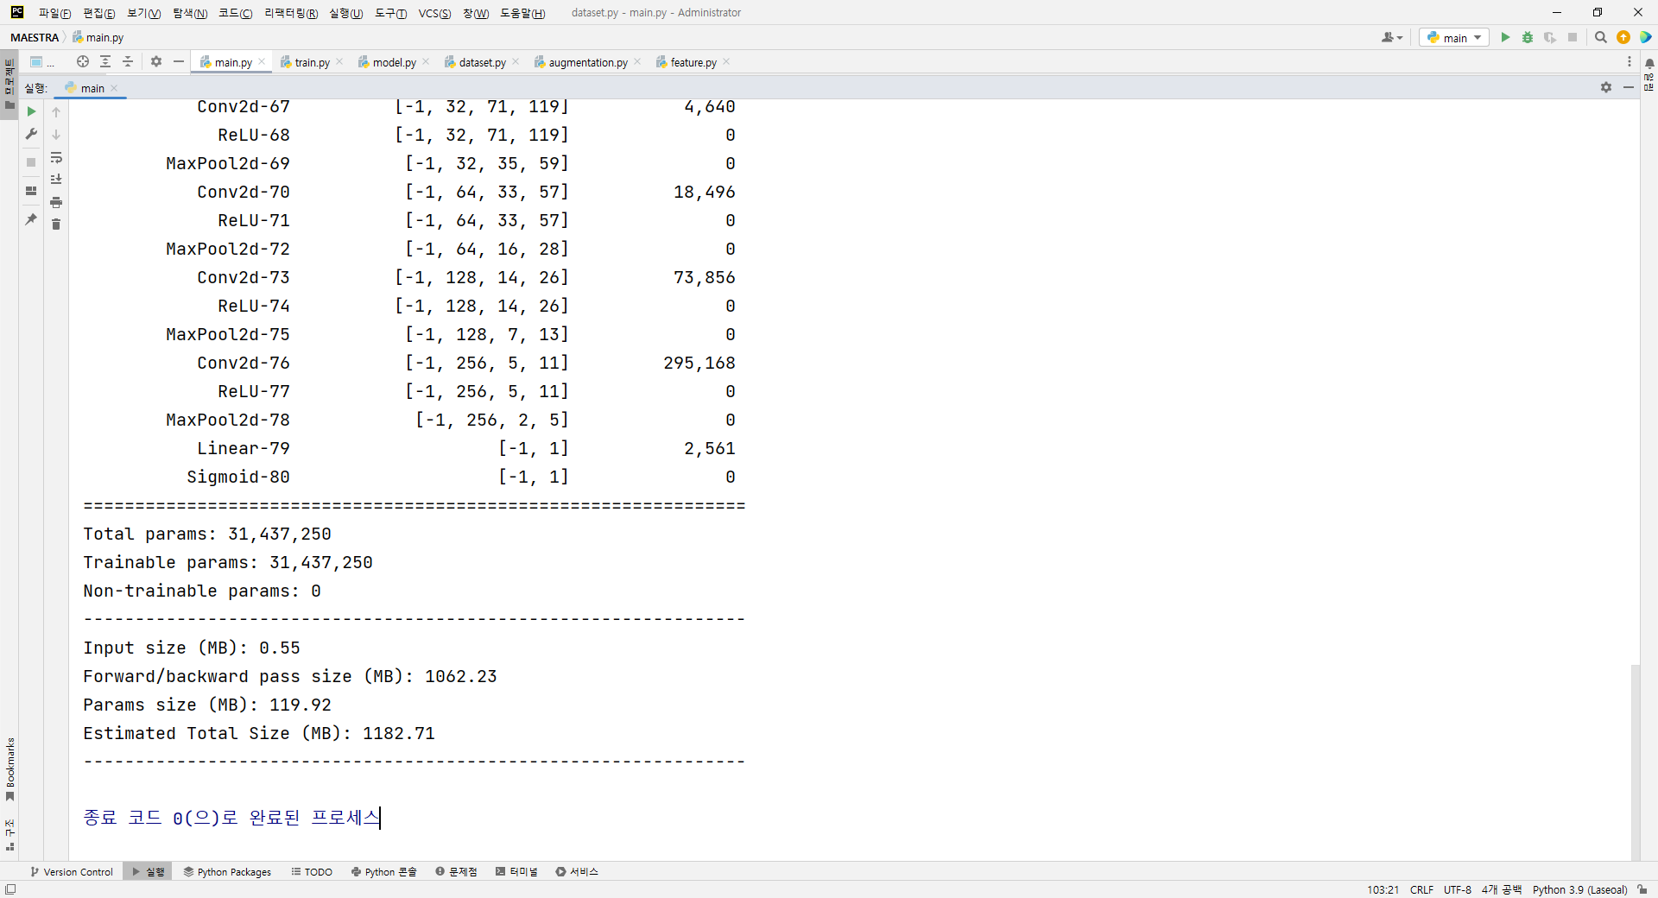
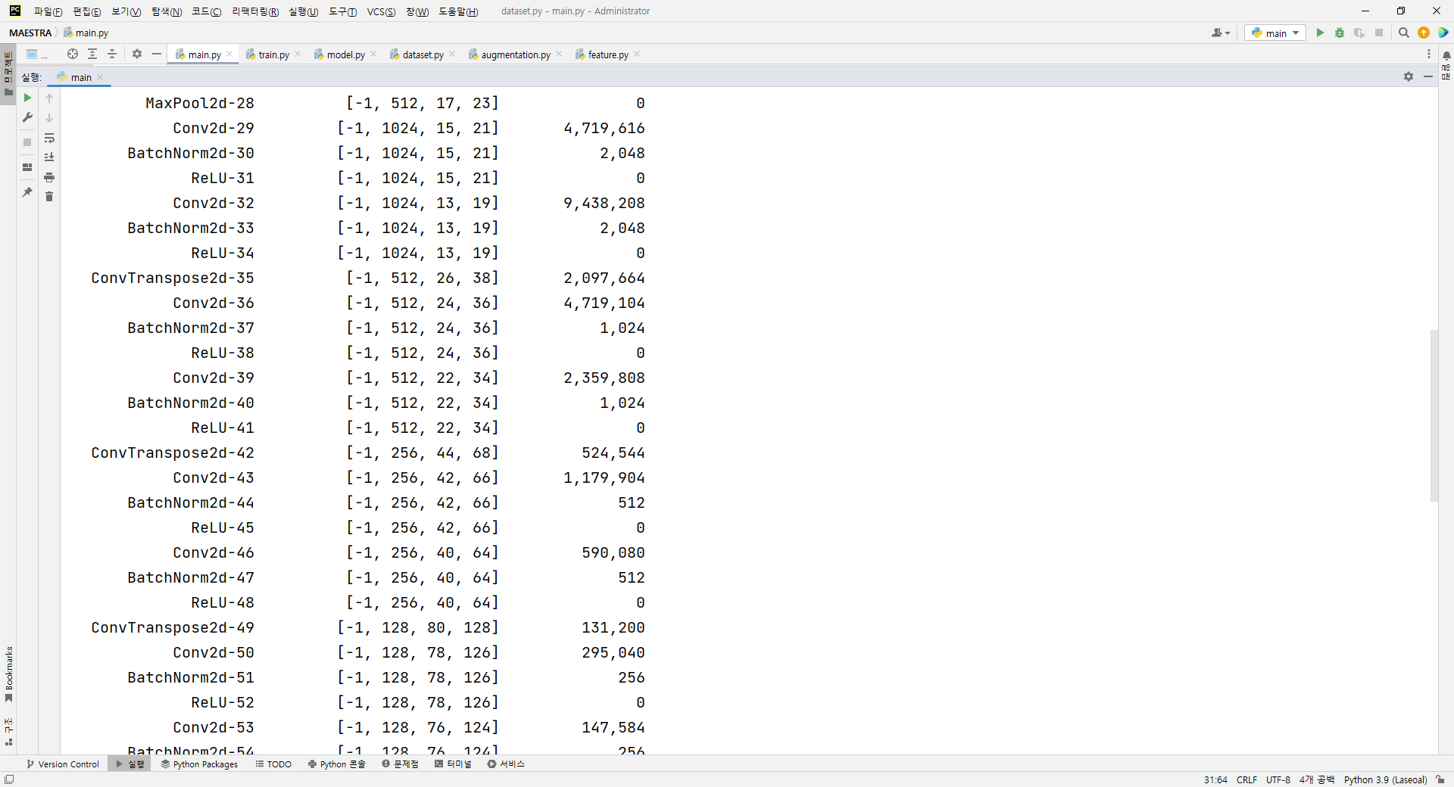
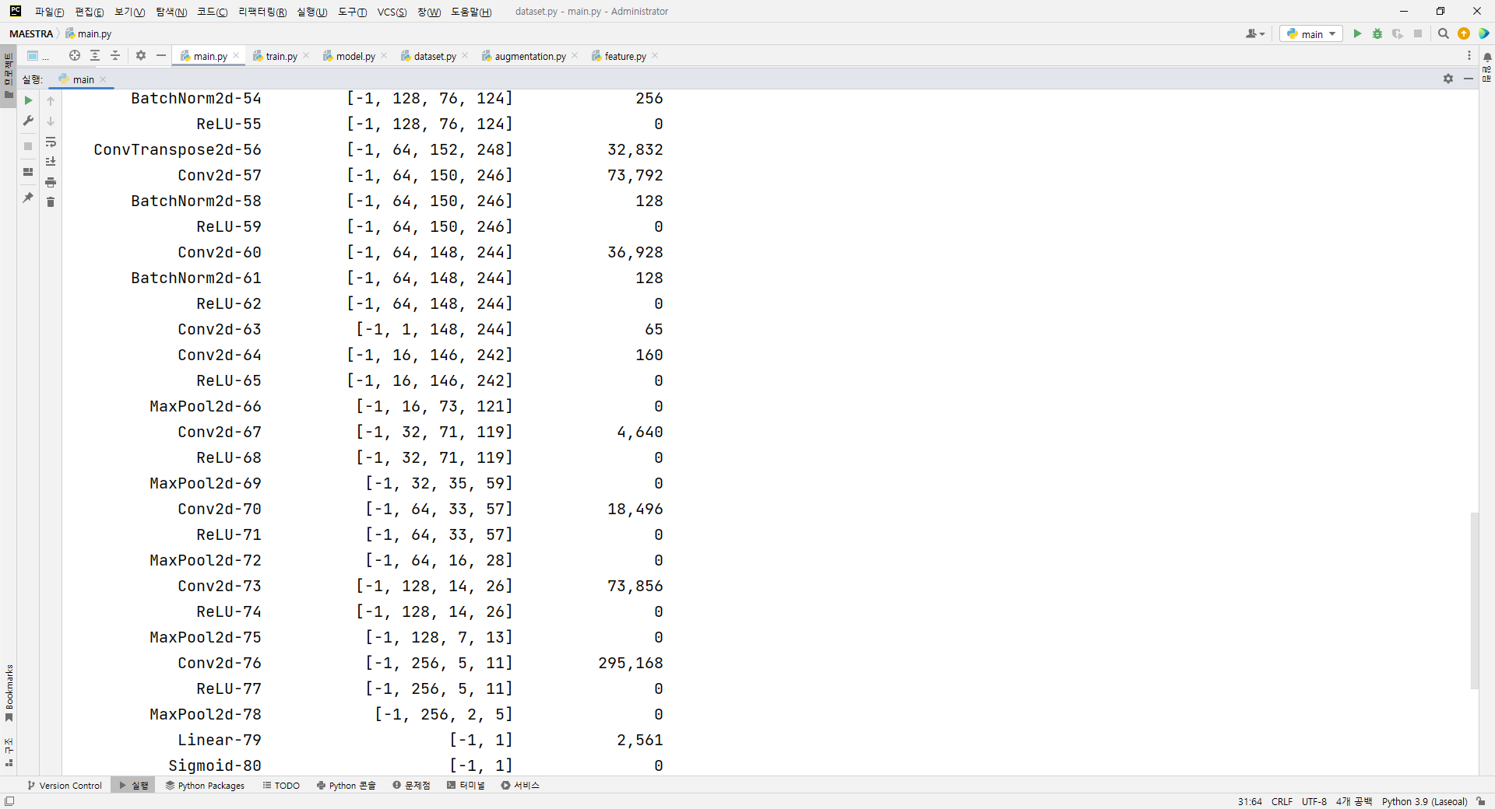
모델 설계

Slide 22
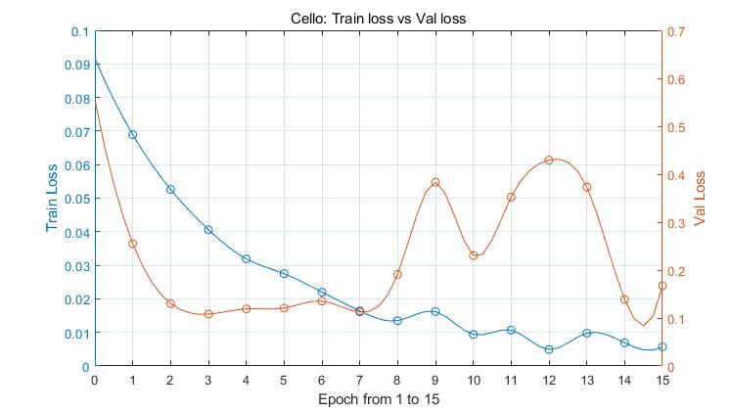
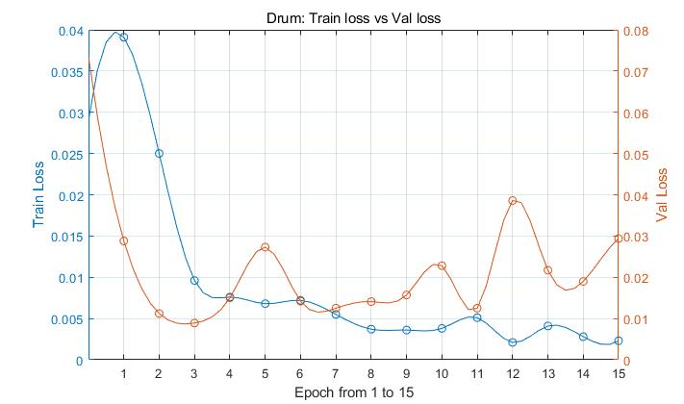
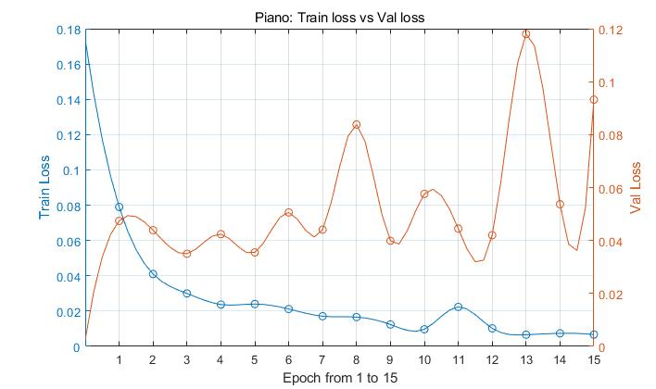
학습 및 검증
Case1) Train loss가 지속적으로 줄고 Val loss가 줄었다가 늘었다가 함
-> 첼로, 드럼, 피아노

Slide 23
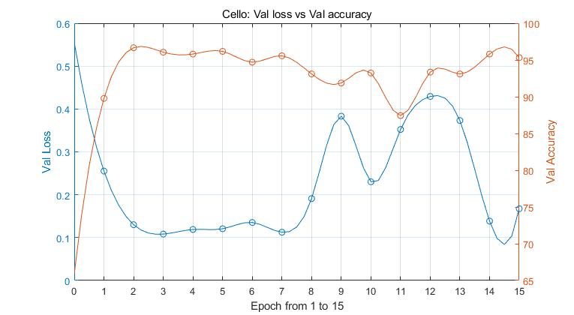
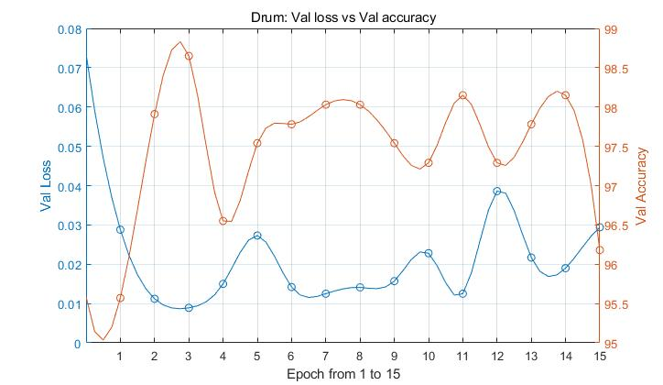
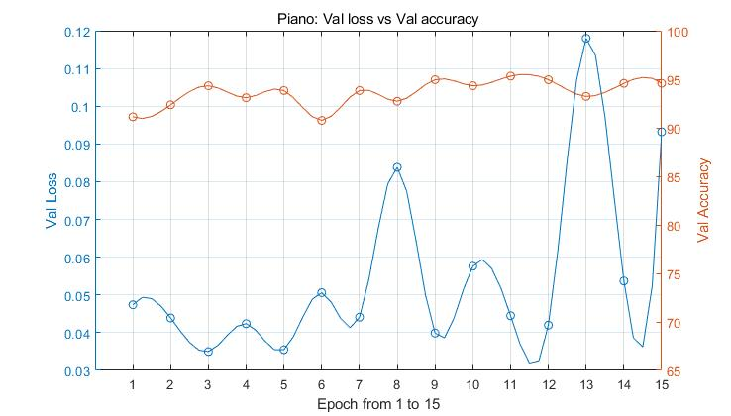
Case1) Train loss가 지속적으로 줄고 Val loss가 줄었다가 늘었다가 함
-> 첼로, 드럼, 피아노
Best acc : 96.67%
Worst acc : 87.44%
Best acc : 98.65%
Worst acc : 95.57%
Best acc : 95.32%
Worst acc : 90.76%

Slide 24
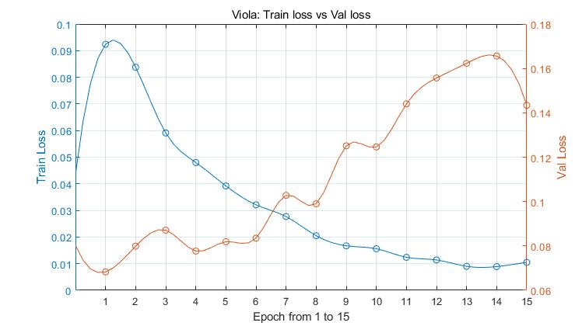
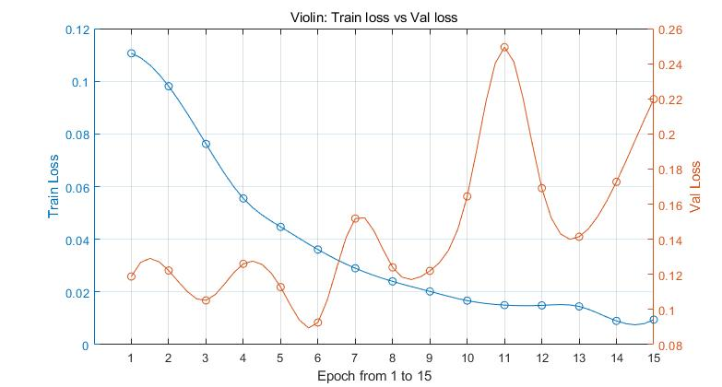
Case2) Train loss가 지속적으로 줄어드는데 Val loss가 내려가지 않거나 오히려 올라감
-> 비올라, 바이올린

Slide 25
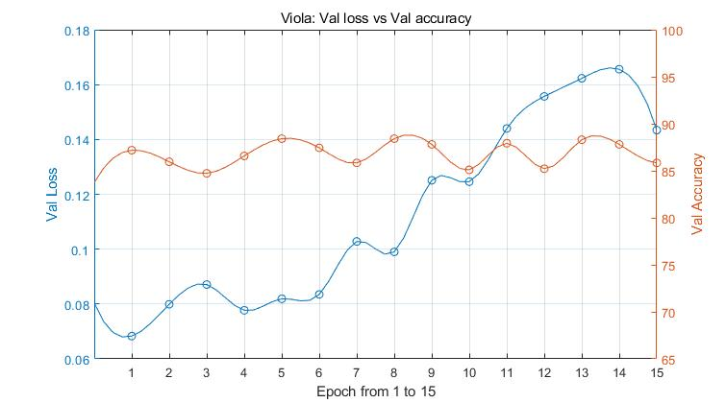
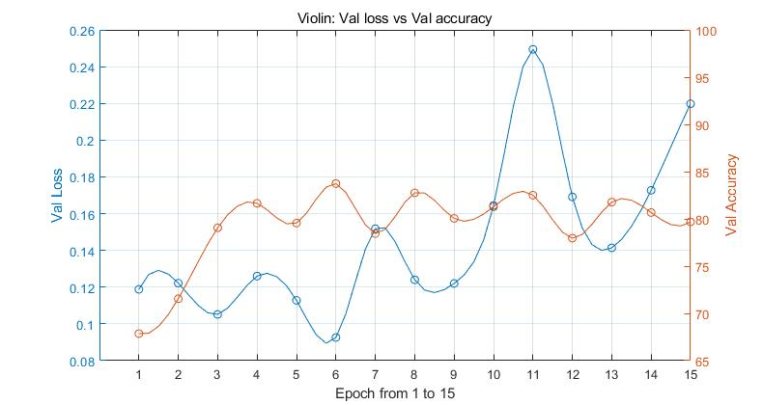
Case2) Train loss가 지속적으로 줄어드는데 Val loss가 내려가지 않거나 오히려 올라감
-> 비올라, 바이올린
Best acc : 88.42%
Worst acc : 84.73%
Best acc : 83.74%
Worst acc : 67.86%

Slide 26
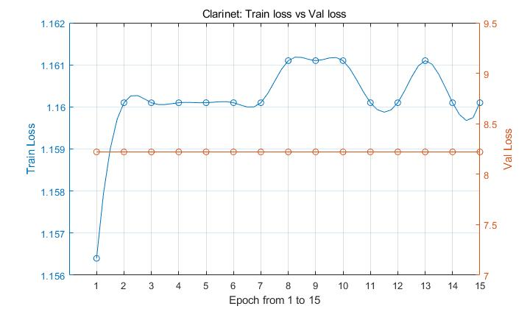
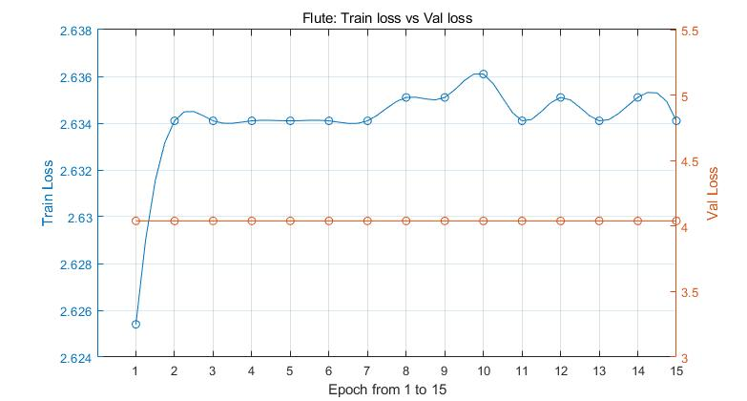
Case3) Train loss와 Val loss의 변화가 거의 없거나 없음
-> 클라리넷, 플루트

Slide 27
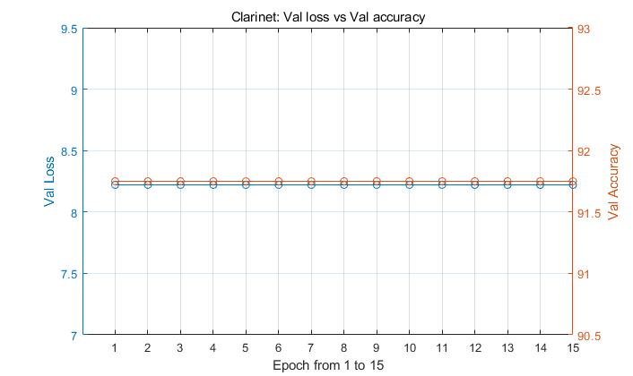
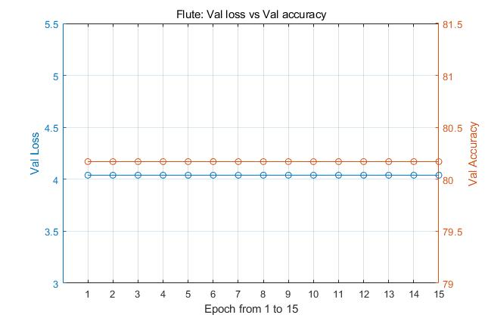
Case3) Train loss와 Val loss의 변화가 거의 없거나 없음
-> 클라리넷, 플루트
Best acc : 91.75%
Worst acc : 91.75%
Best acc : 80.17%
Worst acc : 80.17%

Slide 28
Total data : 6559
Clarinet – True : 449 (6.85%)
False : 6,110 (93.15%)
(solo 데이터 부족)
Flute – True : 935 (14.26%)
False : 5,624 (85.74%)
(합주 데이터 부족)
영상의 길이를 고려한 값
(실질적 데이터 개수)

Slide 30
개선방향 및 향후계획

Slide 31
GPU out of memory
배치 사이즈 5초과 -> Error : CUDA out of memory!
Dataset control
부족한 솔로/합주 데이터 추가
부족한 악기 데이터 augmentation 도입
Underfit & Overfit
새로운 모델 적용 시도, 모델 파라미터 개선

Slide 32
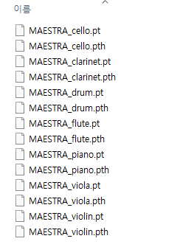
각 모델 종합 후 Test
각 악기 별 모델을 Test용 연주 영상에 적용 후 통합결과 제시
-> 피드백
실시간 모델 고안
음원 처리 : 10초 -> 5초 -> n초 단위

Slide 33
질문 및 답변

